Slide 1
Chương 3 Cấu trúc phần cứng vi điều khiển

Slide 4
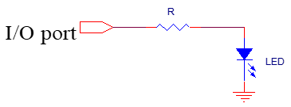
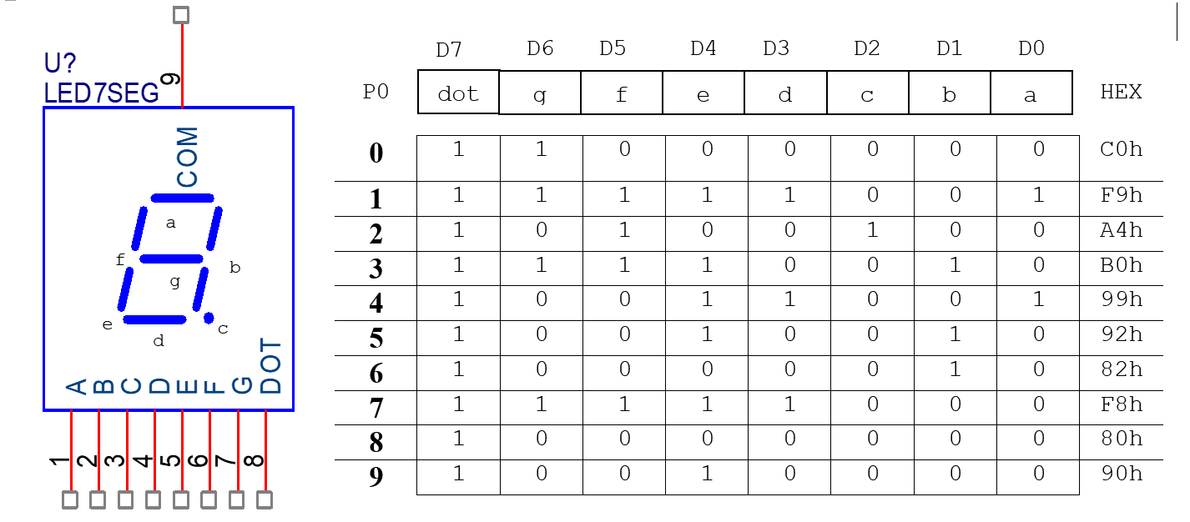
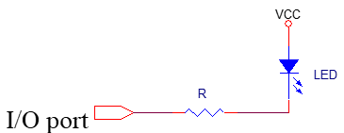
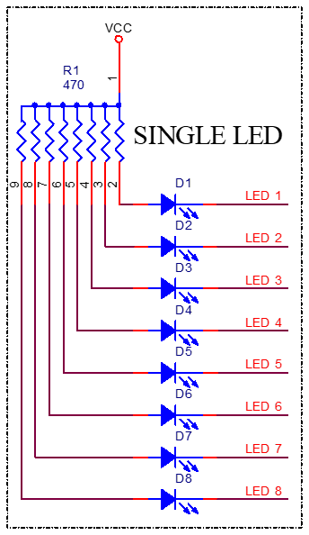
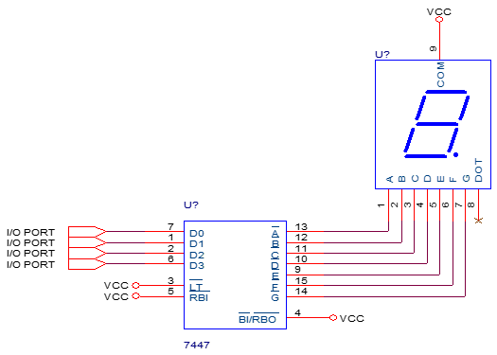
Điều khiển LED

Slide 5
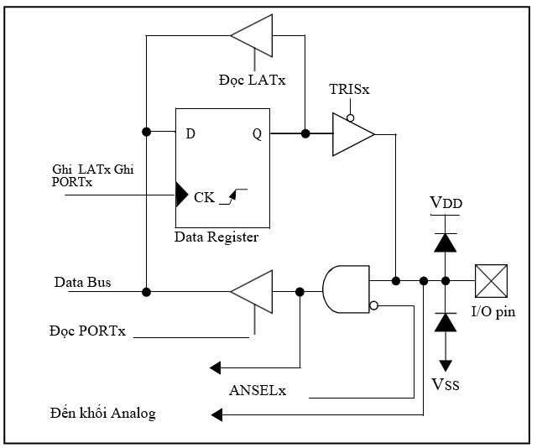
Điều khiển cổng vào ra
#include <xc.h>
#define Tris_kb0 TRISAbits.TRISA2
#define kb0 PORTAbits.RA2
#define Led PORTEbits.RE2
#define Tris_Led TRISEbits.TRISE2
int main ()
{
ADCON1 = 0x06;
Tris_kb0=1 ;
Tris_Led=Out;
Led=1;
while(1)
{
if(kb0)
Led=0;
}
}

Slide 6
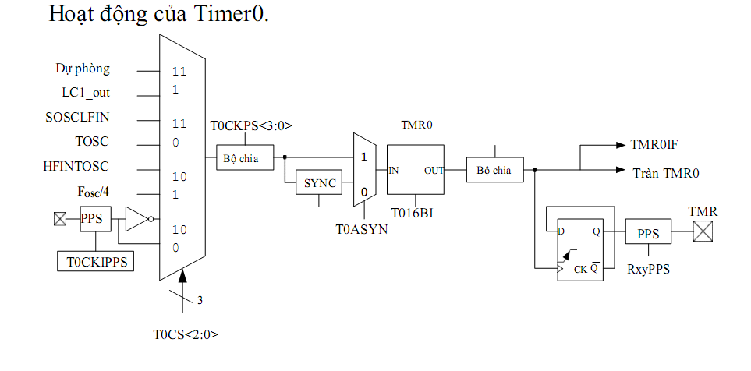
While(1)
{
ĐKLed1();
ĐKLed(2)
}

Slide 7
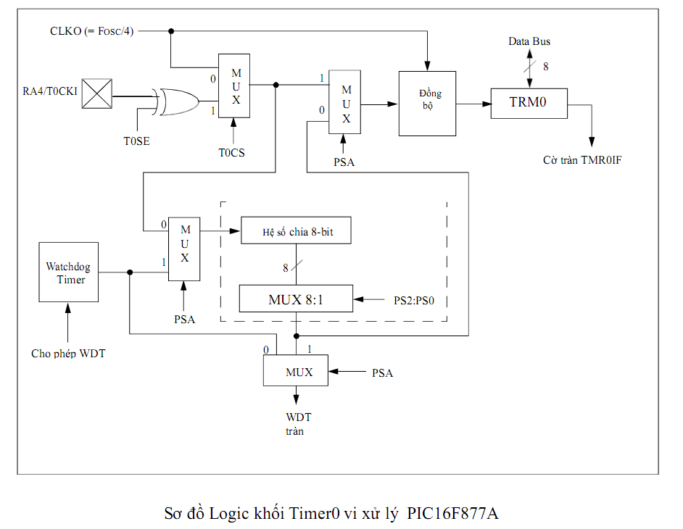
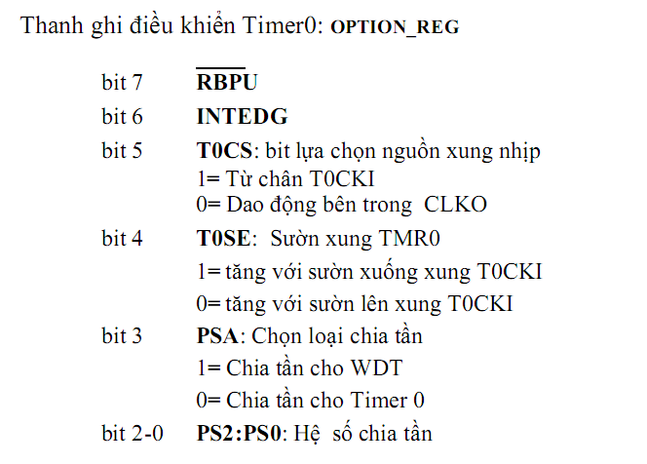
void timer0_initialize() {
T0CS=0;
PSA=0; PS0=1;
PS1=1;
PS2=0;
TMR0=5;
TMR0IE=1;
GIE=1;
}

Slide 8
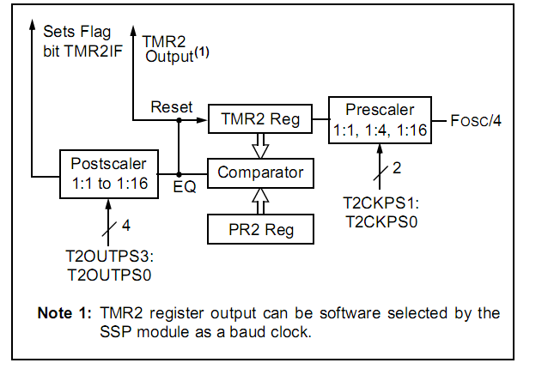

Slide 9
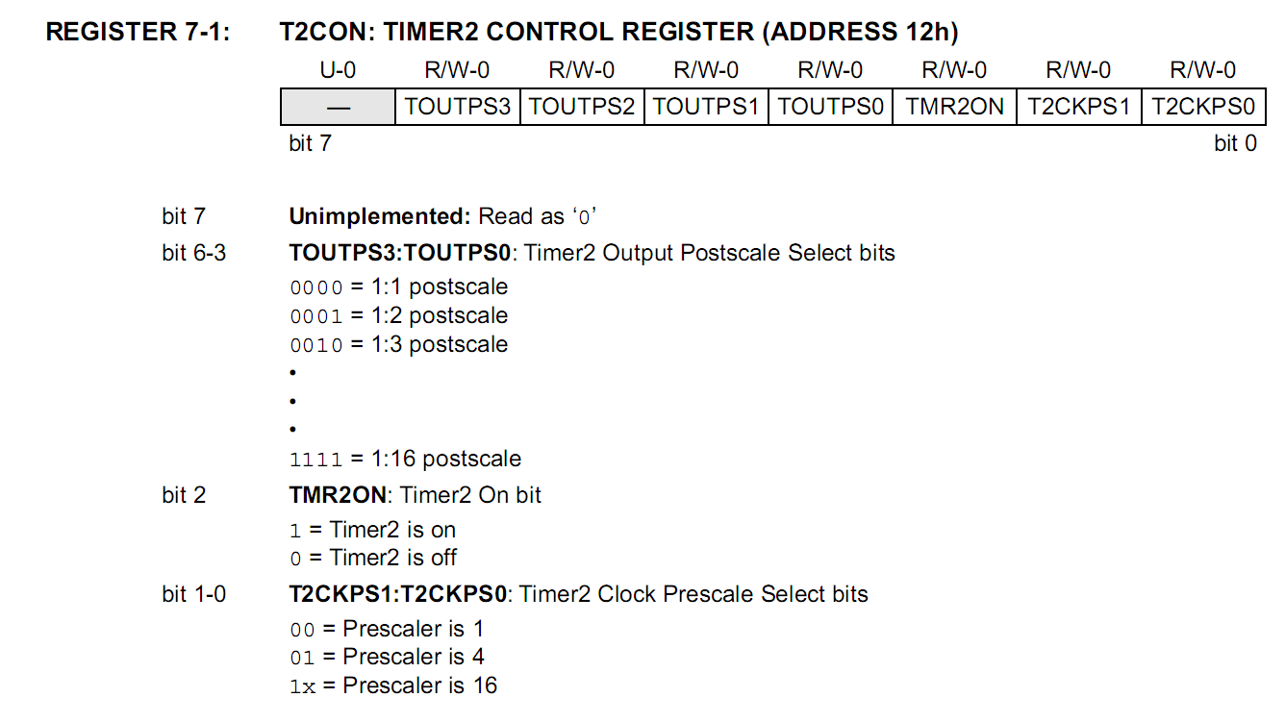

Slide 10
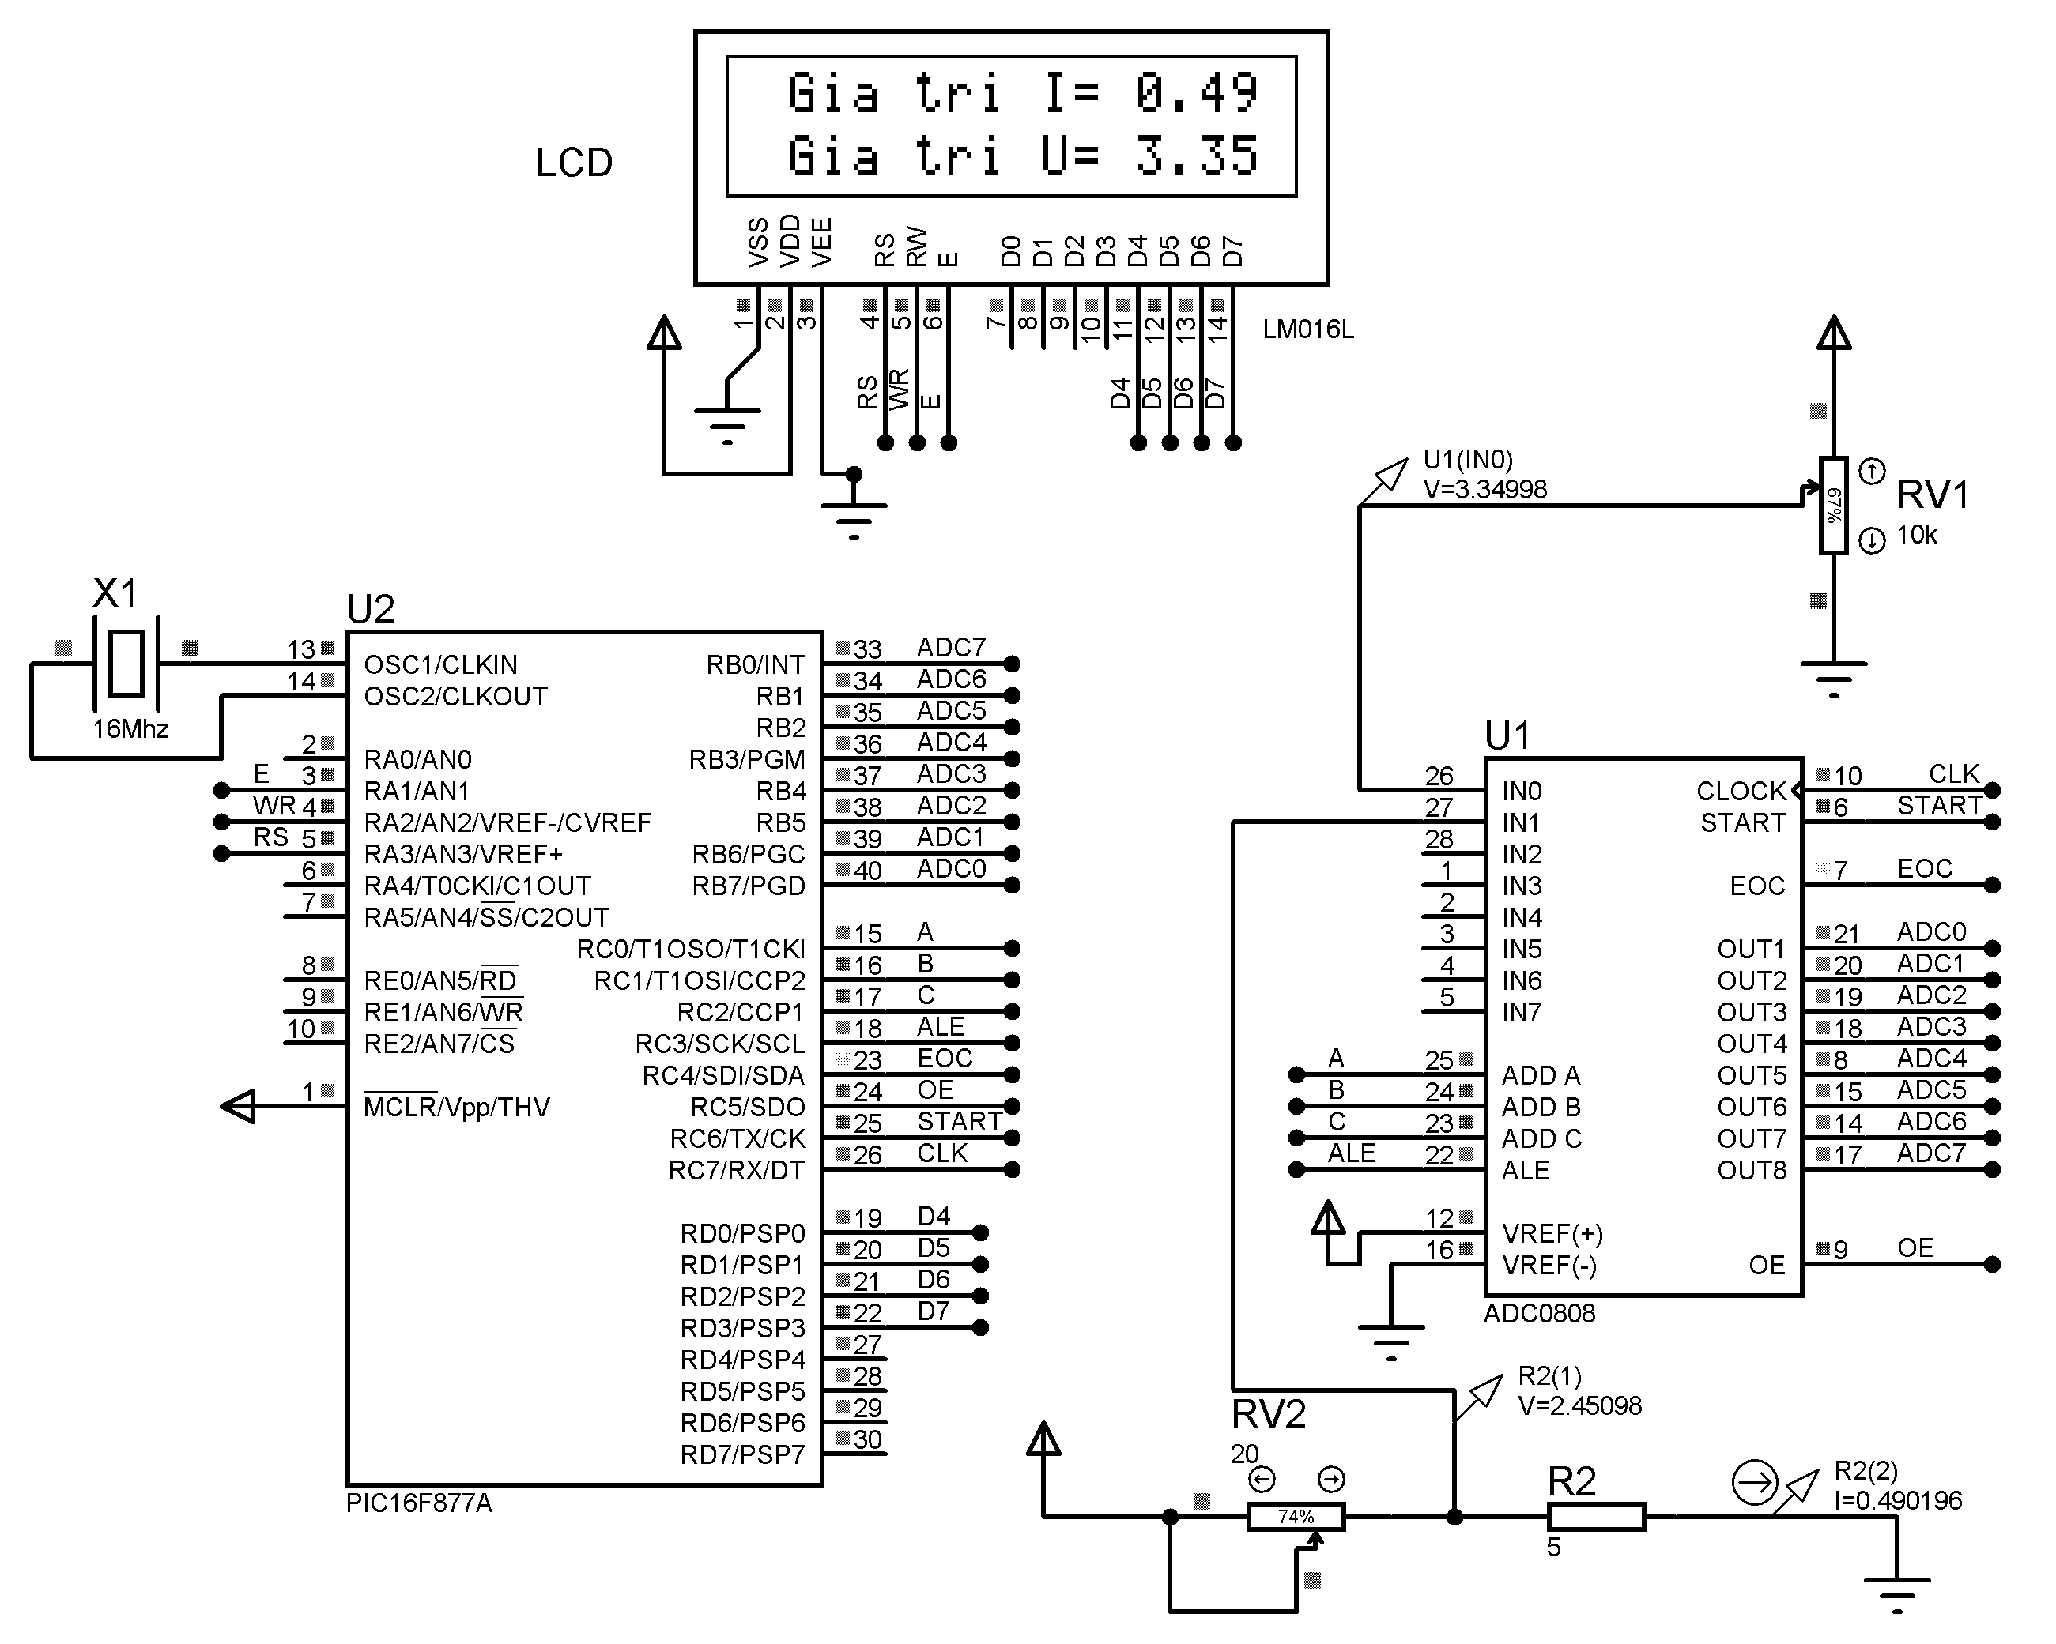

Slide 11
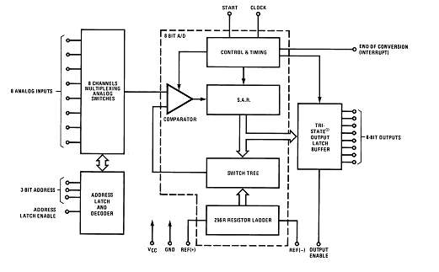

Slide 12
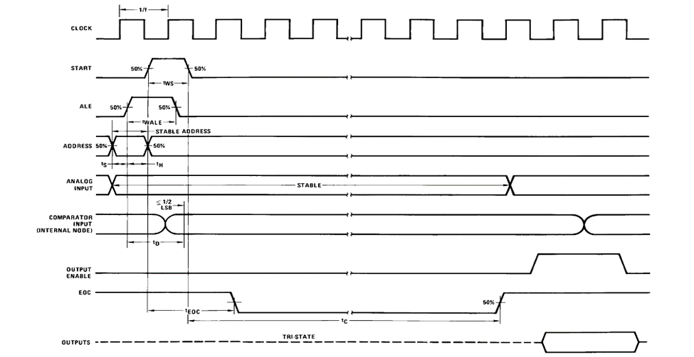

Slide 14
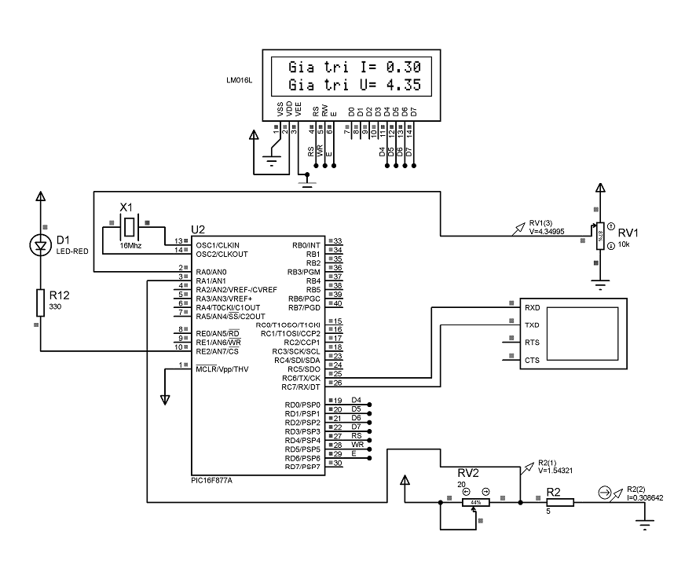

Slide 15
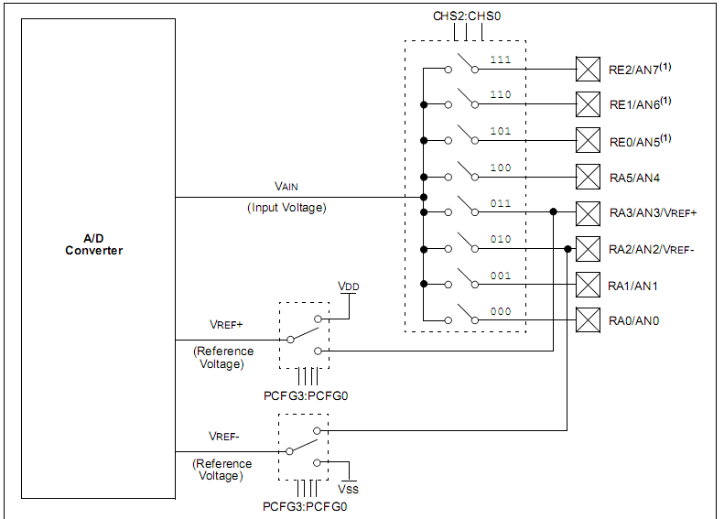
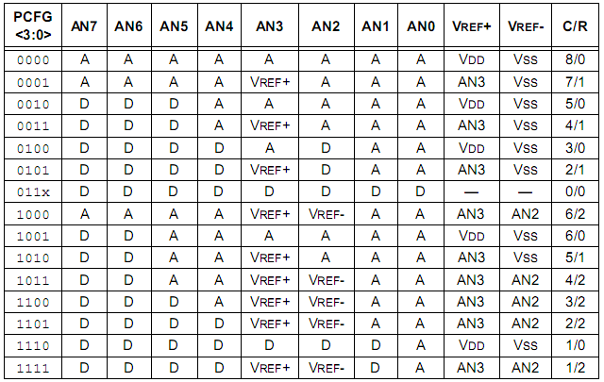

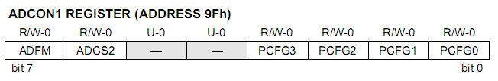
ADC

Slide 16
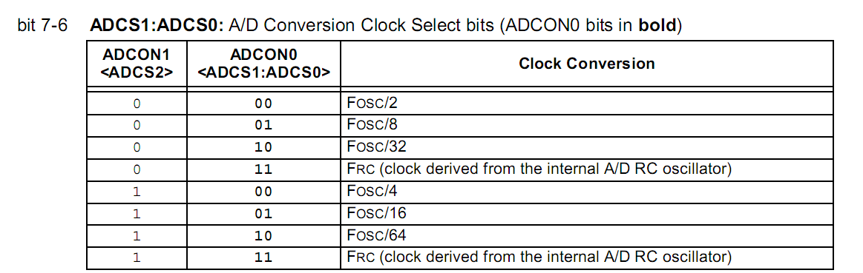
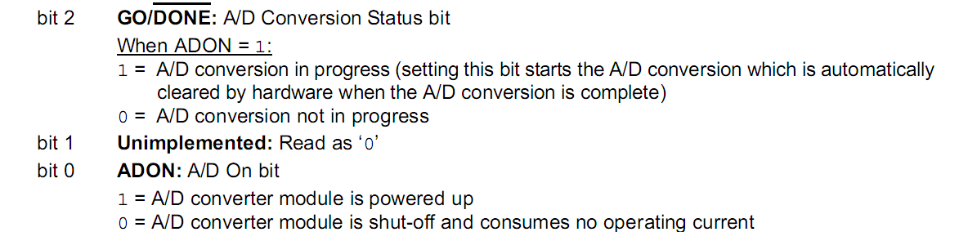

Slide 18
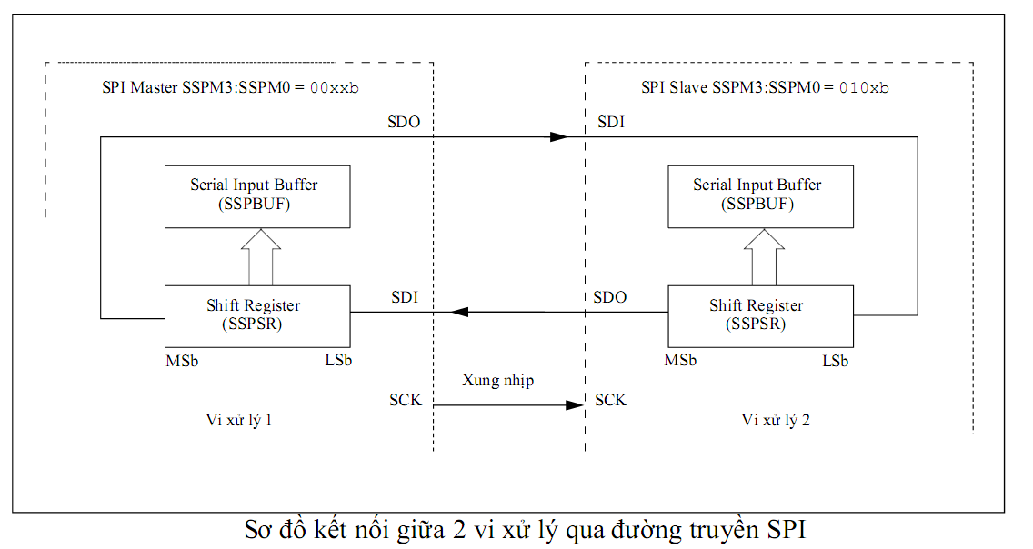
Truyền thông đồng bộ SPI

Slide 19
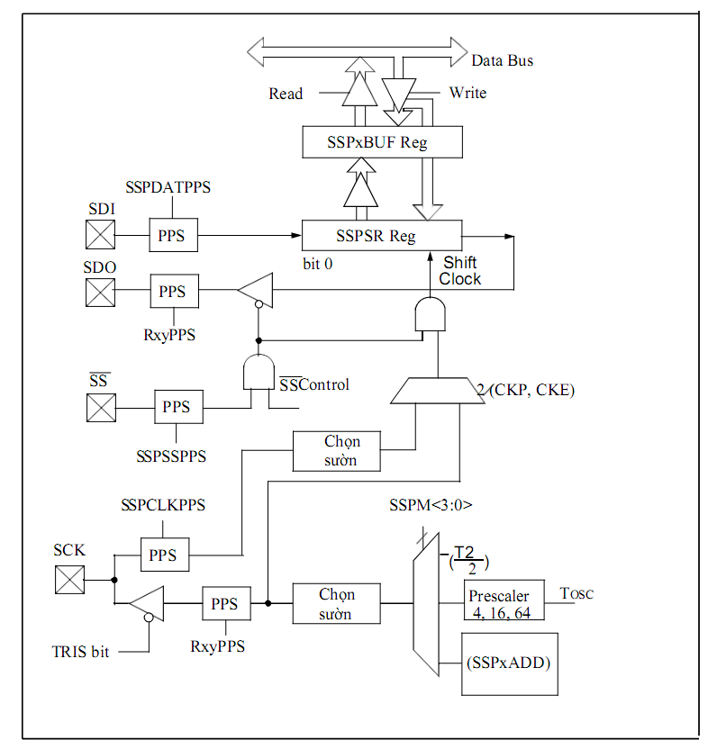
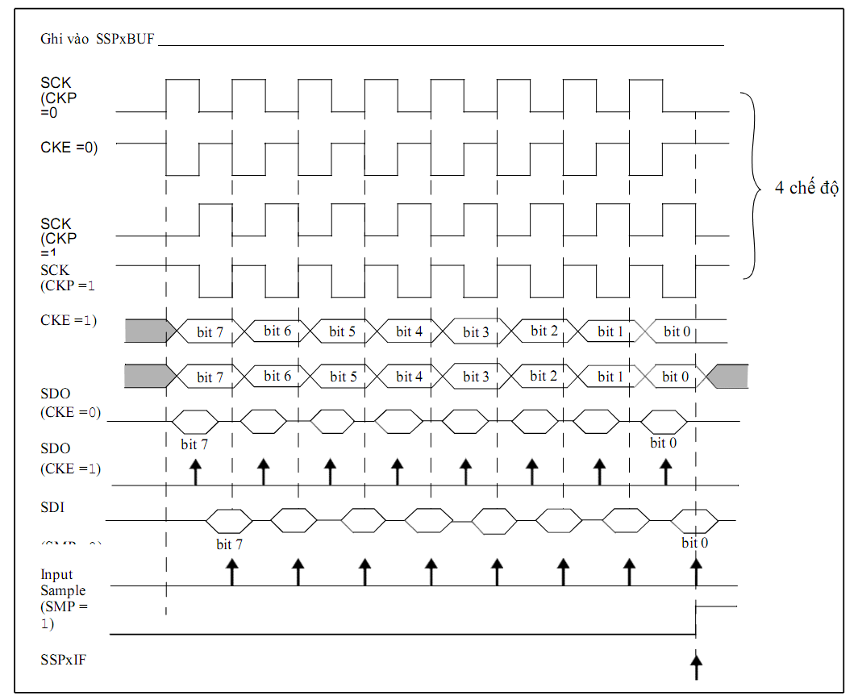



Slide 20
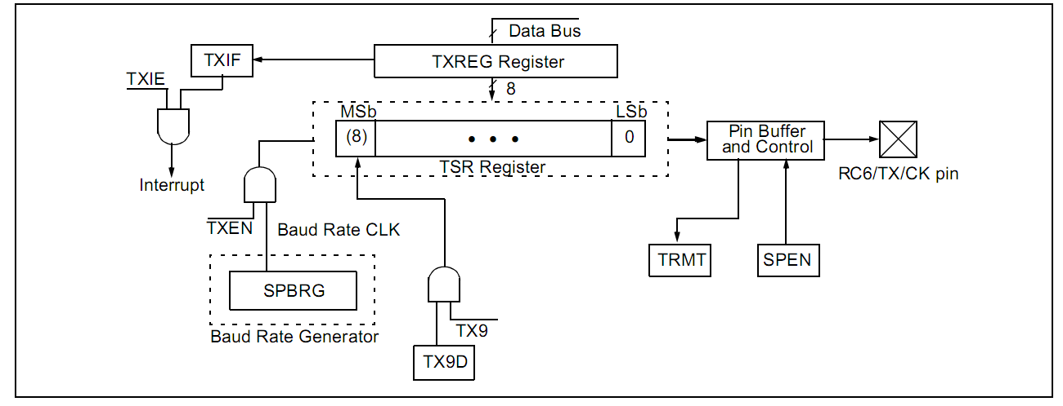
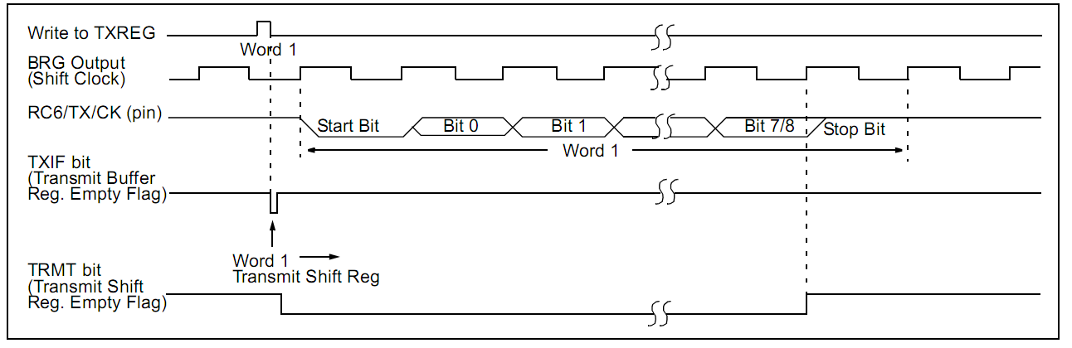
Truyền thông không đồng bộ UART

Slide 21
TXSTA Thanh ghi điều khiển và trạng thái
Bit 7 CSRC: chế độ không đồng bộ không sử dụng
Bit 6 TX9: bit cho phép truyền bit 9
Bit 5 TXEN: cho phép truyền
Bit 4 SYNC: lựa chọn chế độ truyền không đồng bộ
Bit 3 không sử dụng
Bit 2: bit lựa chọn tốc độ cao
Bit 1: TRMT bit trạng thái thanh ghi truyền
Bit 0 TX9D: bit truyền thứ 9

Slide 22
RCSTA: Thanh ghi trạng thái và ĐK nhận
Bit 7: SPEN cho phép kích hoạt cổng nối tiếp
Bit 6 RX9 lựa chọn nhận bit 9
Bit 5 không sử dụng với truyền không đồng bộ
Bit 4 cho phép nhận liên tục
Bit 3 ADDEN: cho phép nhận dạng địa chỉ
Bit 2 FERR: bit lỗi khung truyền
Bit 1 OERR lỗi tràn
Bit 0 RX9D: dữ liệu nhận thứ 9

Slide 23
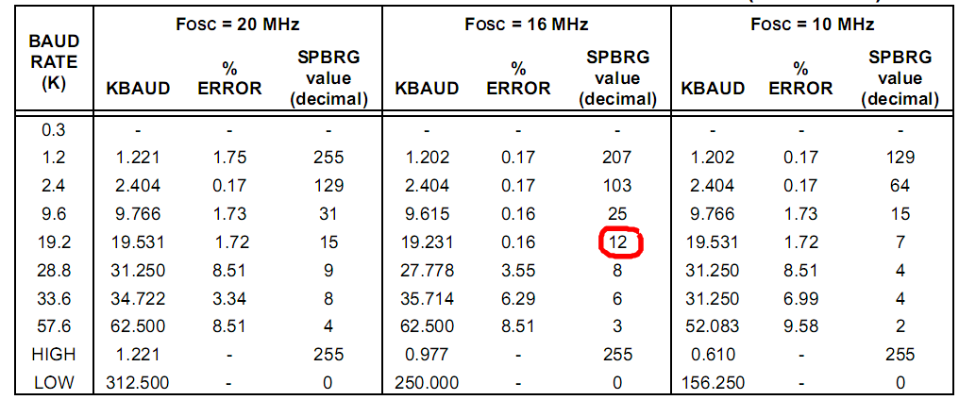
Công thức tính tốc độ truyền
SYNC | BRGH=0 | BRGH=1
0 | Fosc/(64(SPBRG+1)) | Fosc/(16(SPBRG+1))
1 | Fosc/(4(SPBRG+1)) | -

